Slide 1
ВИКТОРИНА
«ЗНАТОКИ АНГЛИЙСКОГО»
ВИКТОРИНА
«ЗНАТОКИ АНГЛИЙСКОГО»
Правильные ответы приносить в кабинет 23

Slide 2
Кому принадлежит данная фраза?
2. Напишите перевод.

Slide 3
3. Какой английской поговорке соответствует данная картинка?

Slide 4
4. На одну и ту же букву заканчиваются названия всех континентов в английском языке
НАПИШИТЕ ЭТИ НАЗВАНИЯ
на английском языке

Slide 5
5. Назовите самые короткие английские предложения, содержащие подлежащее и сказуемое.

Slide 6
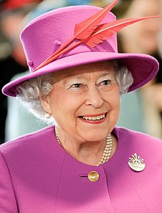
6. Укажите имя и возраст женщины на фото

Slide 7
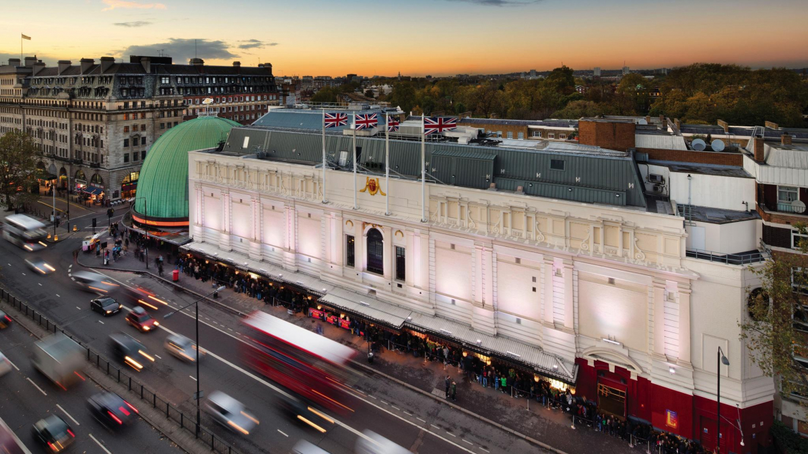
7. Именем этой женщины был назван первый музей восковых фигур в Лондоне?

Slide 8
8. «The Fast and the Furious» - оригинальное название американского фильма.
КАК НАЗЫВАЕТСЯ ФИЛЬМ НА РУССКОМ ЯЗЫКЕ?

Slide 9
9. Название какой песни дословно переводится «Расслабься, будь счастлив» ?

Slide 10
10. Расположите английские буквы по порядку. Напишите и переведите то, что получится.
G O C L K O U D

